Slide 1
TIPS & TRIX
ANVÄNDARMÖTET VT 2024

Slide 2
SPOR 4.1.3

Slide 3
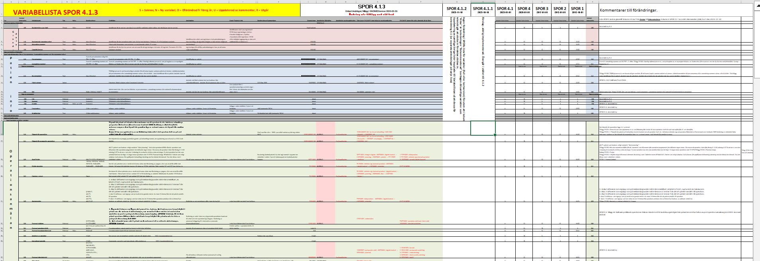
SPOR 4.1.3 med historik

Slide 4
Vad felregistrering & fellistan kan ställa till med
MCA10 = Kejsarsnitt
2243 st finns på fellistan sedan 2014
De finns alltså inte med när vi kör rapporter
2022 finns det i SPOR
18855 operationer med huvudoperationskod MCA10
Dessutom 139 operationer som ”bioperation”
Dessutom 197 st på fellistan
Summa 19191
2022 finns i PAR-registret
19147 operationer med MCA10 som op-kod

Slide 5
Registrering av tidpunkter perioperativt
Fyra tidpunkter är obligatoriska
Patienttid start
Operation start
Operation slut
Patienttid slut
Utan dessa tider exporteras inte data TILL SPOR
Utan dessa tider accepterar inte SPOR att ta emot posten
Operation start/slut kan inte bytas ut mot Knivtid start/slut

Slide 6
Har vi/kommer vi ha: nytta av dessa variabler??
Fråga till användarmöte eller vid validering, automatiskt ifylld eller manuellt? Kvar. Viktig KS.
V | 535 | Anestesimedverkan
V | 537 | Anestesiklinik

